Slide 1
32 位 MIPS 多周期 CPU 设计
2020 级数据科学 4 班
刘文博 林骋楷 李清扬 韩旭达

Slide 2
项目简介

Slide 3
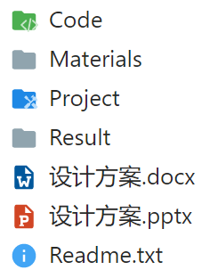
设计语言
覆盖指令
文件结构
Verilog HDL
R 型
J 型
计算类 取数类
存数类 条件判断类
仿真环境
I 型
Vivado 2018.3
参考资料
设计目标
数字逻辑与组成原理
实践教程
清华大学出版社
[引用日期2022-05-20]
基于哈佛结构
多周期
兼容 32 位 MIPS 指令集
前仿成功

Slide 4
实现细节

Slide 5
指令集选取
ADD
R 型
求和
SUB
求差
OR
按位或
LW
I 型
取数类
取数
SW
存数类
存数
BEQ
条件判断类
条件判断跳转
J
J 型
跳转

Slide 6
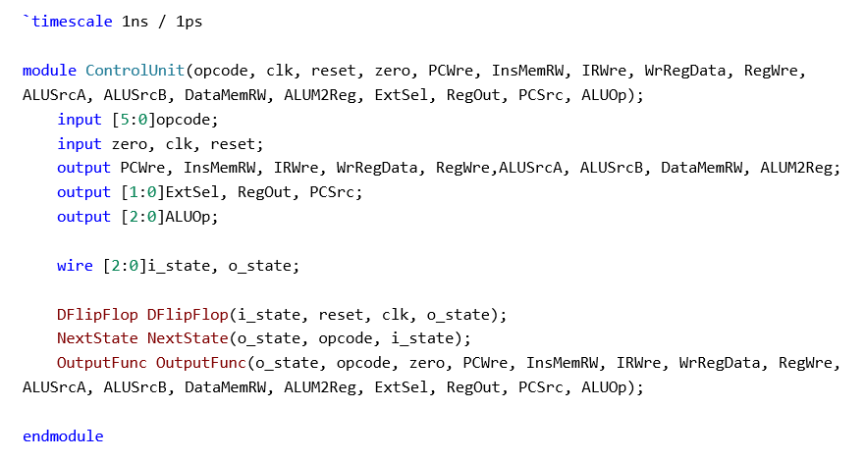
模块设计 – 控制器

Slide 7
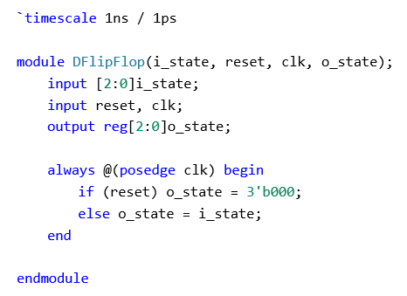
模块设计 – 状态寄存器

Slide 8
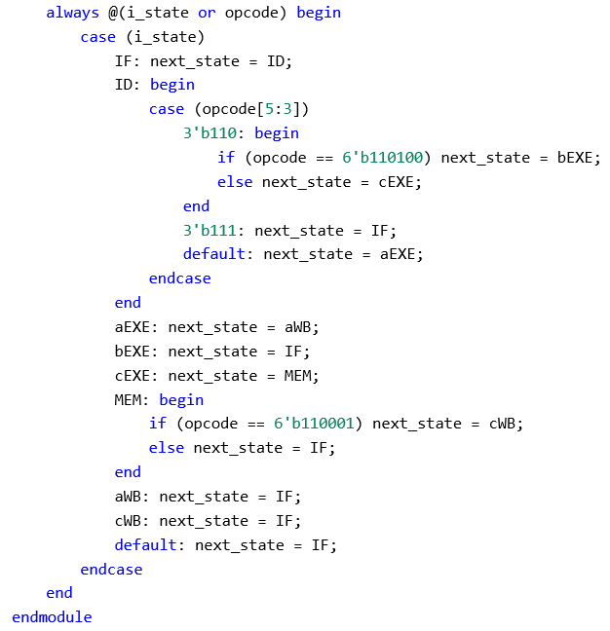
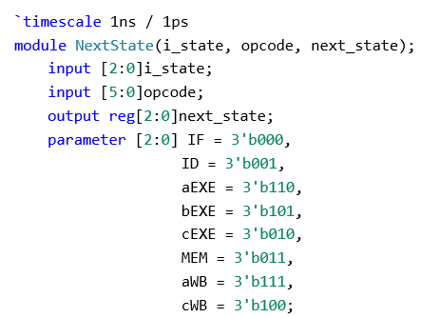
模块设计 – 状态机

Slide 9
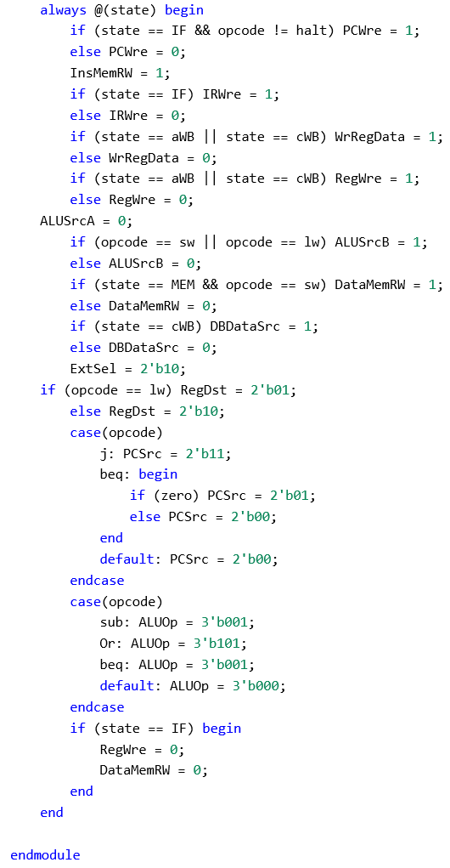
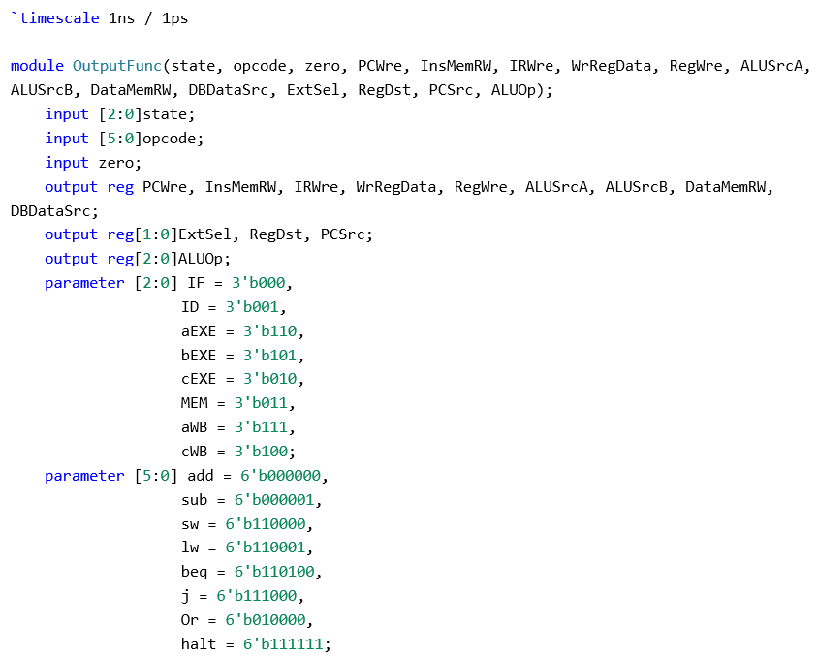
模块设计 – 硬布线控制器

Slide 10
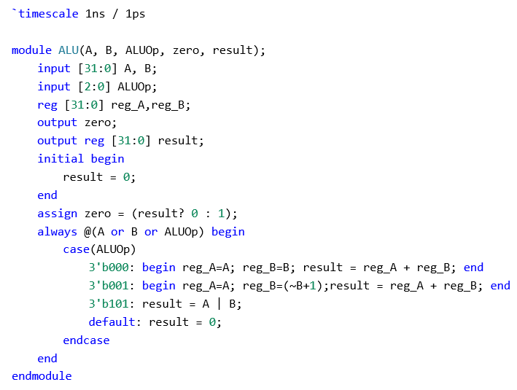
模块设计 – ALU

Slide 11
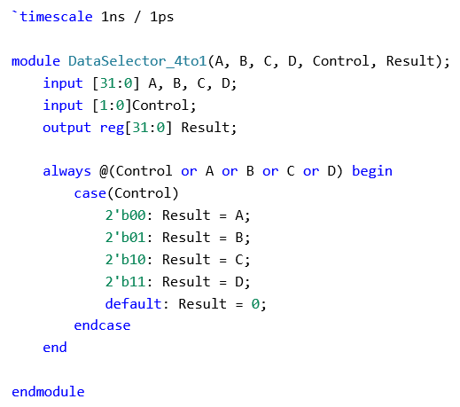
模块设计 – 多路选择器

Slide 12
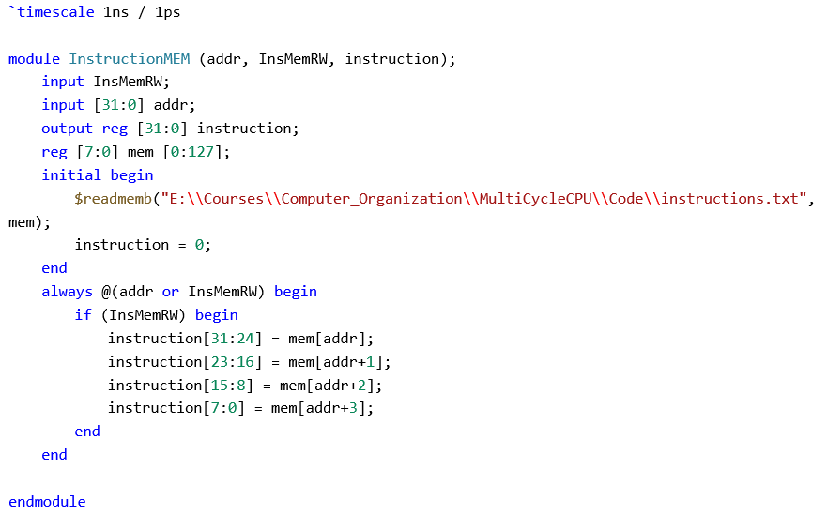
模块设计 – 指令存储器

Slide 13
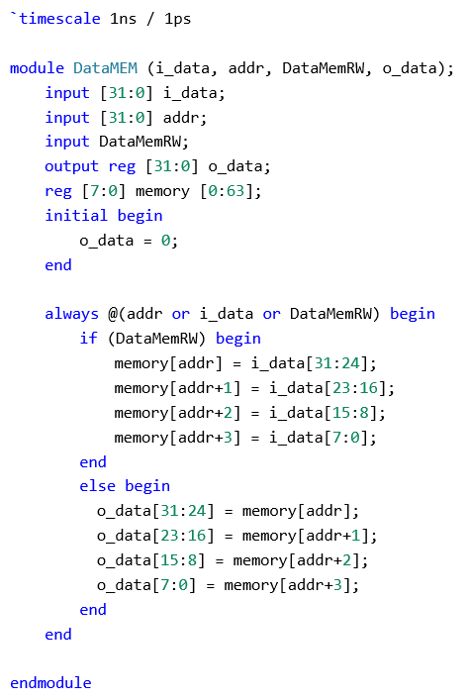
模块设计 – 数据存储器

Slide 14
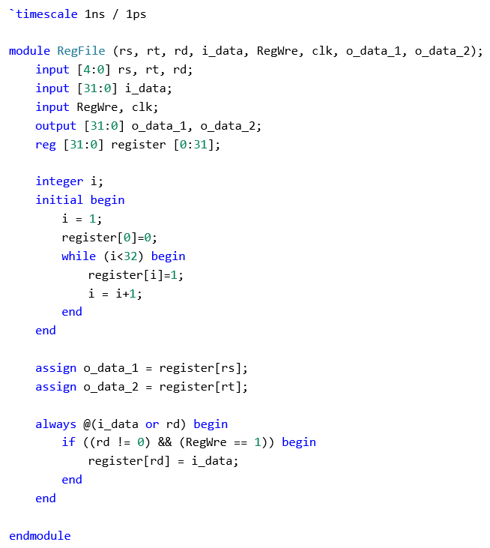
模块设计 – 寄存器

Slide 15
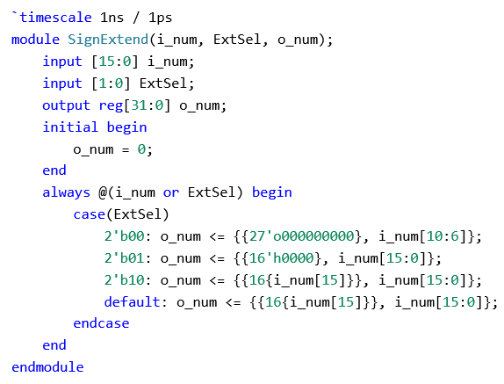
模块设计 – 位扩展器

Slide 16
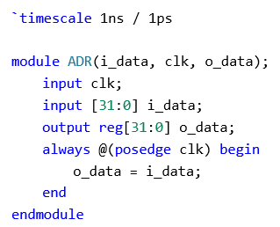
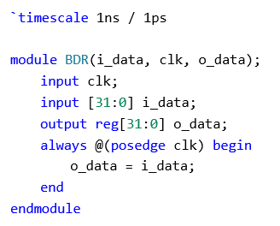
模块设计 – 操作数寄存器
ADR
BDR

Slide 17
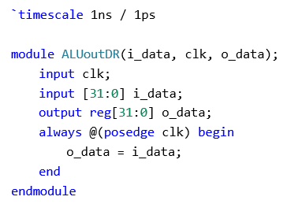
模块设计 – 结果寄存器

Slide 18
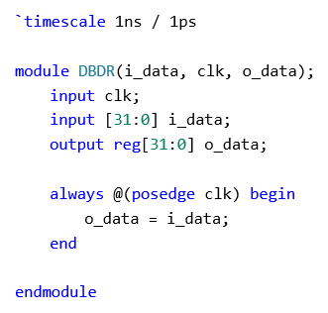
模块设计 – 数据寄存器

Slide 19
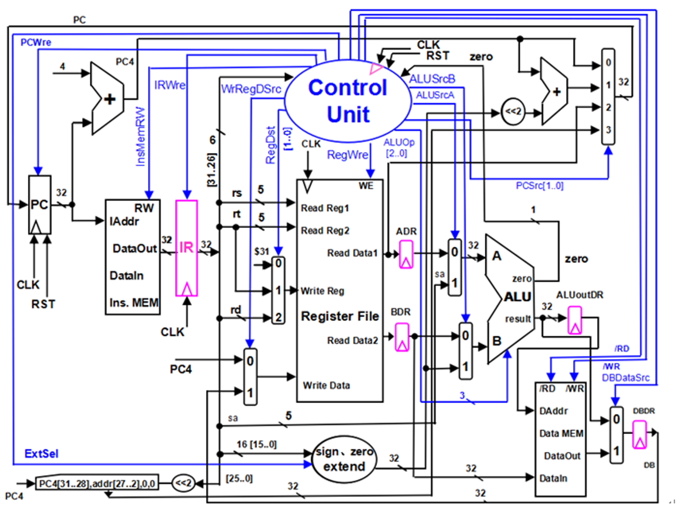
数据通路

Slide 20
仿真测试

Slide 21
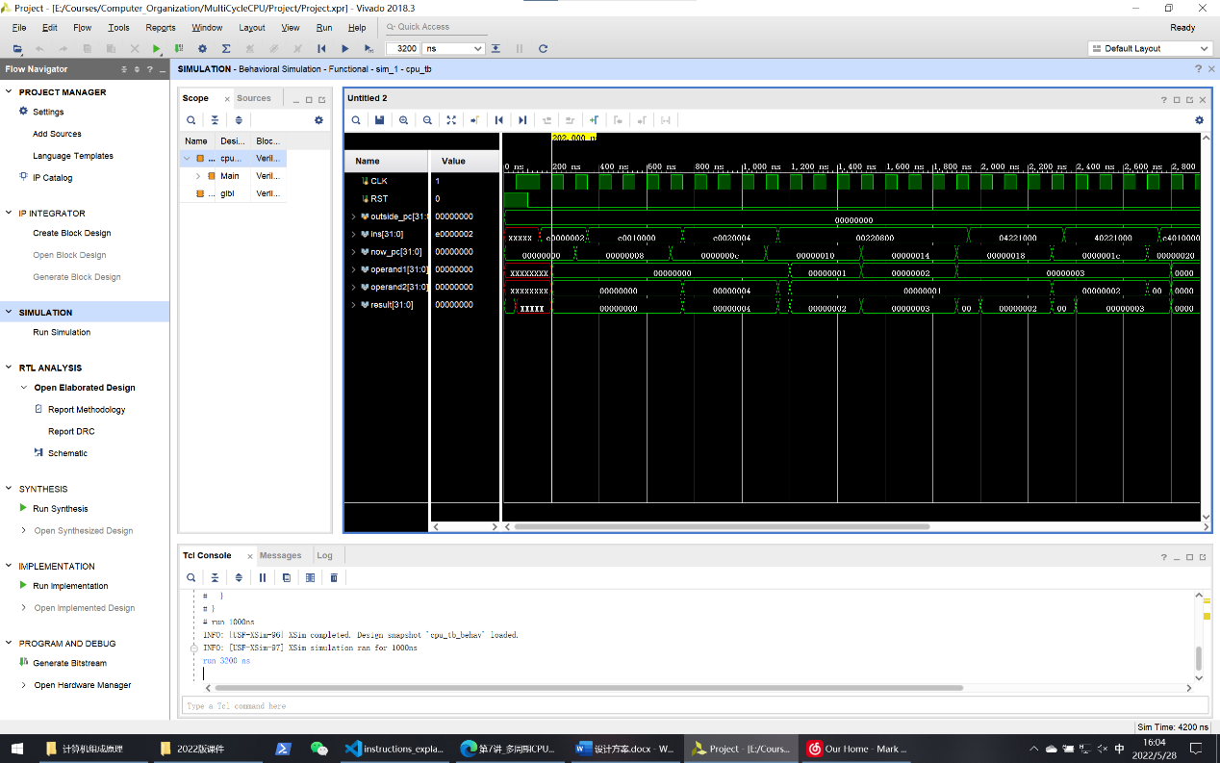

Slide 22
性能指标

Slide 23
性能指标
支持7条指令，多周期CPI=3.9
时钟周期：100ns
等效频率：10MHz
多周期CPU中各部件的利用率依然偏低

Slide 24
总结

